Slide 1

Литературные премии и выбор экспертов в области детской литературы 2024 года
электронный путеводитель
г. Красноярск, 2025, 31 марта

Slide 2
ДЕТСКАЯ ЛИТЕРАТУРА
ЛИТЕРАТУРНЫЕ
ПРЕМИИ
КНИГИ-ЛАУРЕАТЫ
ПИСАТЕЛИ-
ЛАУРЕАТЫ
СПИСКИ
ЛУЧШИХ КНИГ

Slide 3
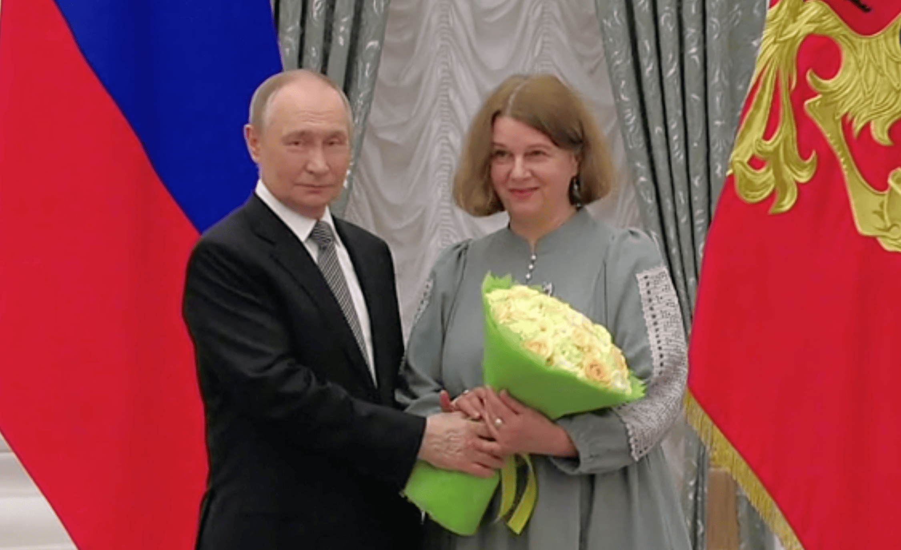

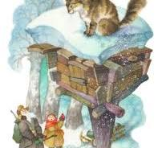
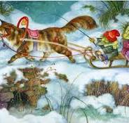
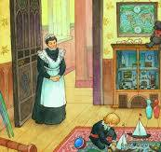
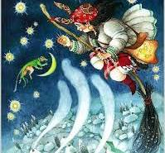
Премия Президента в области литературы и искусства за произведения для детей и юношества 2024 года
25 марта 2025 года
Президент Российской Федерации Владимир Путин вручил премии Президента для молодых деятелей культуры и награды за произведения для детей и юношества за 2024 год. Лауреатом премии стала Ольга Ионайтис, кандидатуру которой выдвинула Российская государственная детская библиотека. Премия присуждена за вклад в развитие отечественного искусства иллюстрации детской книги.
С 1987 года Ольга Ионайтис оформила и проиллюстрировала более 150 книг для детей и взрослых. Наиболее значимые из них: О. Пройслер «Маленькое привидение. Маленький водяной. Маленькая баба-яга», Дж. Р. Толкин «Хоббит», Э. Успенский «Вниз по волшебной реке», Ч. Диккенс «Жизнь Господа нашего Иисуса Христа», П. Бажов «Серебряное копытце», Ш. Перро «Сказки», Н. В. Гоголь «Ночь перед Рождеством», П. Бажов «Уральские сказы», «Рыжий пёс», алтайские народные сказки в переложении Ирины Богатырёвой, Ф. Бернетт «Маленький лорд Фаунтлерой», А. Франс «Пчёлка», Н. В. Гоголь «Майская ночь или утопленница», «Робин-Бобин-Барабек», английская и шотландская поэзия (сборник), Ф. Бёрнетт «Таинственный сад», «Новогодняя ёлка», сборник рассказов русских писателей, «Чудо в перьях», мордовские народные сказки в переложении Алёны Каримовой, Ф. Бёрнетт «Маленький лорд Фаунтлерой», М. Конопницкая «О гномах и сиротке Марысе», Ч. Диккенс «Приключения Оливера Твиста», С. Маршак «Кошкин дом», Русские народные сказки, Кеннет Грэм «Ветер в ивах», Х. К. Андерсен «Сказки», П. Асбьёрнсен, Й. Му Норвежские сказки в переводах Наталии Будур, С. Маршак «Сказки».

Slide 4

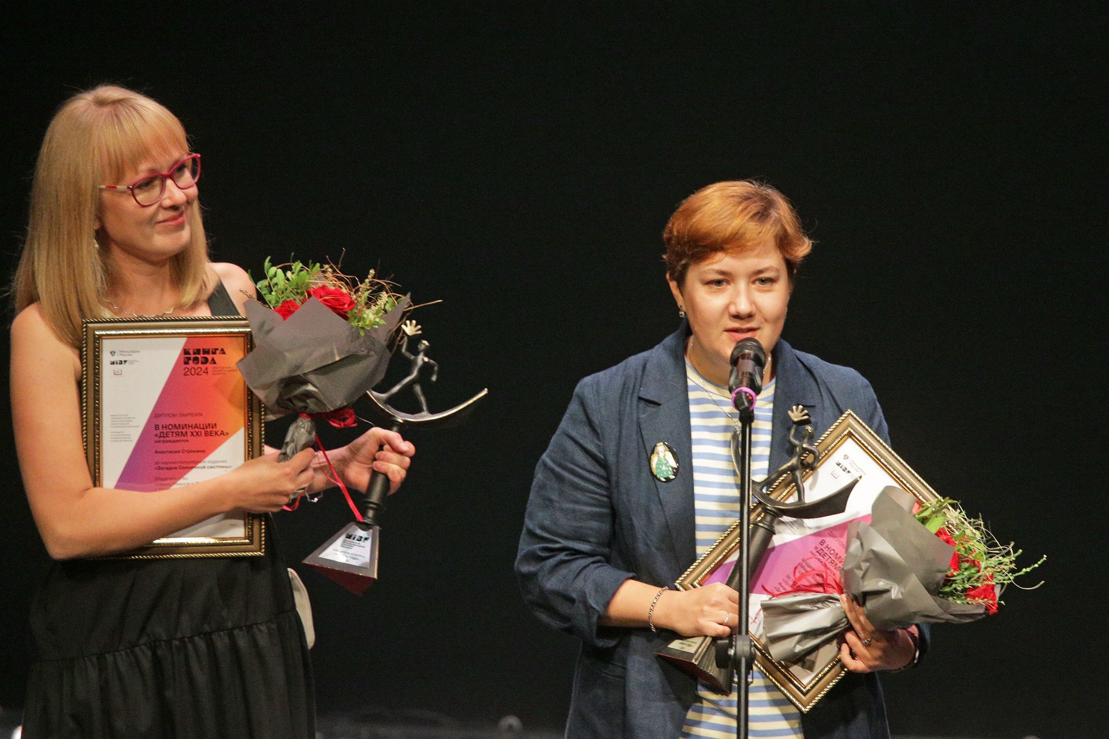

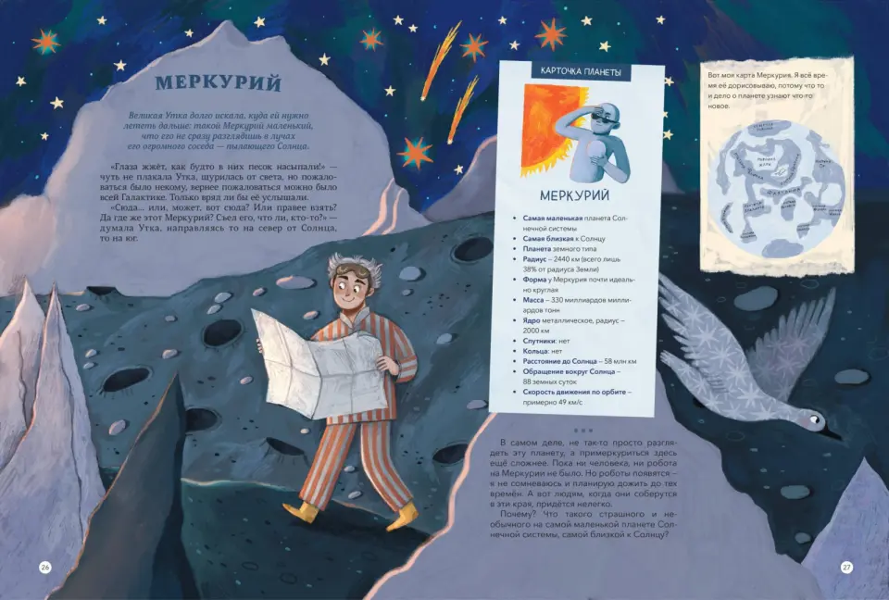
Национальный конкурс «Книга года – 2024»
https://godliteratury.ru/articles/2024/09/05/knigoj-goda-2024-priznana-seriia-knig-k-100-letiiu-rasula-gamzatova
В этом году на конкурс поступило более 1200 книг от 135 издательств из 30 населённых пунктов. Из 47 изданий, вошедших в шорт-лист, жюри выбрало 11 победителей.
Лауреатами в номинациях стали
Номинация «Детям XXI века»
Научно-популярное издание Анастасии Строкиной «Загадки солнечной системы» (издательство «Манн, Иванов и Фербер»)
Вопрос: Анастасия, почему вы решили помочь детям разгадать загадки Солнечной системы?
Анастасия Строкина: Вы не поверите, но в детстве я хотела стать астрономом. Это была моя заветная мечта. Так что через эту книгу я, можно сказать, реализовала ее. У меня даже есть любительский телескоп. Я ни в коем случае не назову себя астрофизиком, но мне это очень близко, потому что космос – это то, с чего, отчасти, начиналась философская научная мысль в Древней Греции: природа, космос и хаос, поэтому для меня космос – это еще и философский аспект, что мне уже гораздо ближе. Именно поэтому в книге есть философская история, немного приключенческая, немного меланхоличная, о поиске того единственного – человека ли, зверя ли, волшебного существа, кому время нужнее всех в целом мире. Я думаю, астрономам время особенно нужно, здорово прожить тысячу лет и узнать, какие найдут новые планеты, созвездия.
Серия «МИФ.
Твоё большое путешествие»

Slide 5




Национальный конкурс «Книга года – 2024»
Номинация «Поколение Некст»
Сepия "Что придумал..." издательство «Арт-Волхонка». "Арт-Волхонка" — московское издательство, которое на протяжении нескольких лет работало преимущественно с литературой по искусству, сотрудничая с ведущими музеями страны.
Особое направление – книги для детей, направленные на приобщение младшего поколения к миру искусства. Авторы — искусствоведы, художники, музыканты, рассказывают юным читателям о том, что увлекает их самих, доступным языком.
СПЕЦИАЛЬНЫЙ ДИПЛОМ благотворительного фонда «Подсолнух» "Солнечная книга": Елена Кострикина. Москва. Парк Горького / худ. Л. Ваганова. – М.: Издательство АСТ, 2024. – (Энциклопедия-путеводитель для детей)

Slide 6

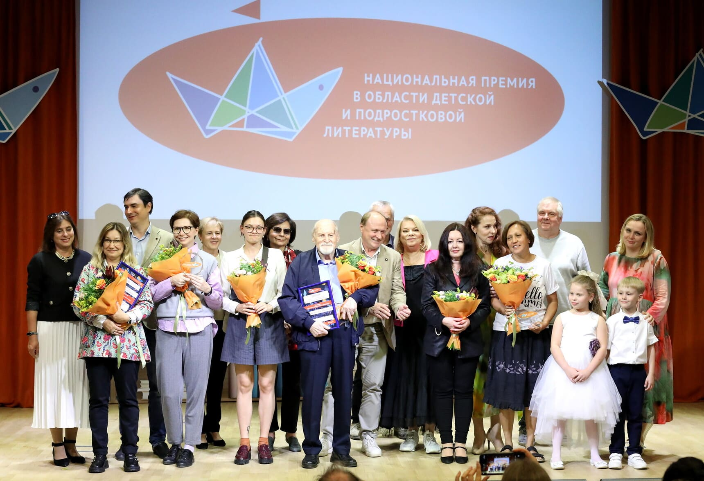
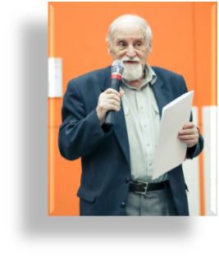

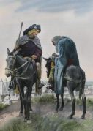
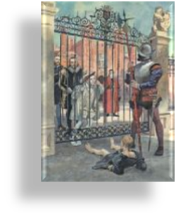
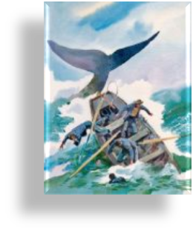
Национальная премия в области детской и подростковой литературы
https://detlitpremia.ru/
1 августа 2023 года был опубликован приказ об учреждении Национальной премии в области детской и подростковой литературы. Учредителями премии стали Министерство цифрового развития, связи и массовых коммуникаций Российской Федерации и Министерство культуры Российской Федерации.
4 сентября 2024 года в Российской государственной детской библиотеке состоялась торжественная церемония объявления имен и награждения лауреатов Национальной премии в области детской и подростковой литературы.
В номинации «За вклад в развитие детской литературы» на соискание премии в чётном году выдвигаются художники-иллюстраторы, в нечётном – писатели. Таким образом, в 2024 году премия в этой номинации присуждена художнику-иллюстратору Анатолию Иткину

Slide 7

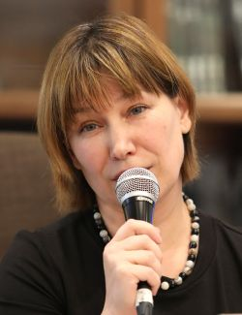

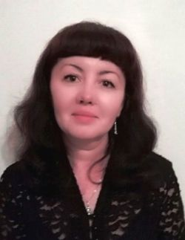

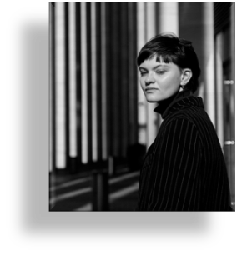

Национальная премия в области детской и подростковой литературы
Номинация «Лучшее прозаическое произведение для детей»
Алёна Каримова за книгу «Возвращение Пеликена»
Номинация «Лучшее прозаическое произведение для подростков»
Кристина Стрельникова за книгу «Тропы Аиды»
Номинация «Лучшая иллюстрированная книга для детей и подростков»
Анна Богданова за книгу «Волга: один год из жизни пресноводного биома»

Slide 8

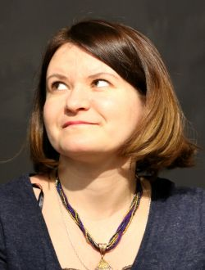

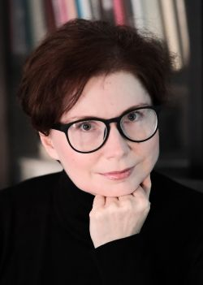


Национальная премия в области детской и подростковой литературы
Номинация «Лучшее поэтическое произведение для детей»
Наталия Волкова за книгу «Коты на ёлке»
Номинация «Лучшее поэтическое произведение для подростков»
Ева Немеш за книгу «Сенсор»
Номинация «Лучший издательский проект для детей и подростков»
Серия книг «Что придумал». Издательство «Арт Волхонка».

Slide 9

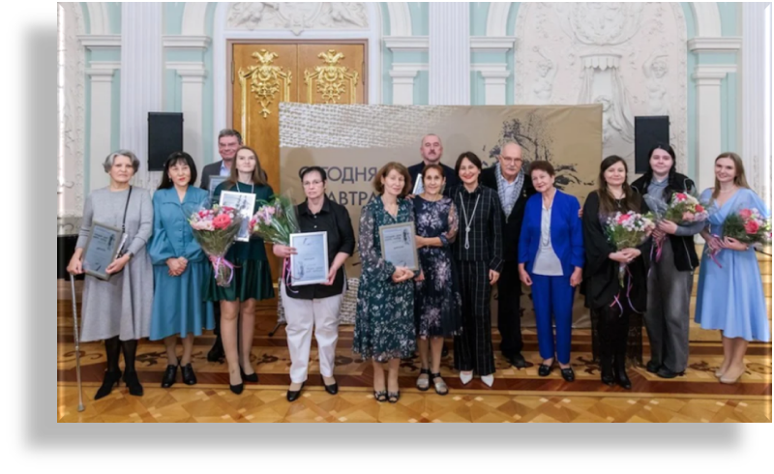
Международный 9 конкурс
имени Сергея Михалкова (2024)
http://www.svmihalkov.ru/konkurs/condition/
На конкурс в 2024 году было прислано 535 рукописей из 16 стран мира, среди которых Чили, КНДР, Канада, Индонезия. На торжественной церемонии присутствовали вдова писателя Юлия и его сын - режиссер Никита Михалков. Вручал дипломы лауреатов председатель жюри - писатель и ректор Литературного института Алексей Варламов.
Победители конкурса:
Первая премия — Александрина Прокофьева, повесть «Солнечные зайчики»
— «Солнечные зайчики» — повесть об онкобольных. О том, как с этим жить и бороться, искать смысл жизни и, несмотря ни на что, дышать полной грудью. После одиннадцатого класса у меня обнаружили кисту головного мозга, я напрямую столкнулась с этой темой, встречала много онкобольных… Моей семье эта тема очень близка, несколько лет я жила через нее. Сегодня я убедилась, что правильно выбрала жизненный путь — буду писать дальше! Я росла на книгах Сергея Михалкова, Юрия Коваля, Любови Ворноковой, из современных авторов люблю Тамару Крюкову, замечательно пишет моя однокурсница Маргарита Мамич (также лауреат премии имени Сергея Михалкова. — «Культура»), в нашей детской литературе много имен.

Slide 10

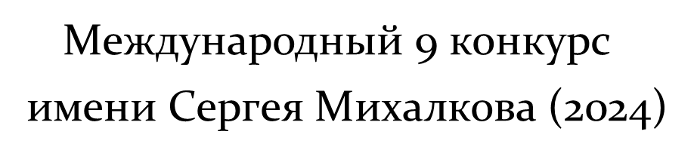

Победители конкурса:
Вторая премия — Олеся Шишкина (Беленикина), повесть «Дядушкин дом»
— «Дядюшкин дом» — книга о селе Костенки Воронежской области. Там находится археологический музей, где изучают мамонтов. Местные казаки издавна находили их кости. Этот музей вдохновил на историю мальчика-археолога, приехавшего погостить к дяде и догадавшегося, что это очень странное село населяют призраки мамонтов, казаков, цыган, кого там только нет! Задача героя — спасти музей, который пытаются закрыть. Премия вдохновляет продолжать занятия детской литературой. Я много читаю, любимые книги — «Дом в котором...» Мариам Петросян, «Два капитана» Каверина и «Гарри Поттер», люблю Льва Толстого, а из современников — книги для подростков Евгения Гаглоева.
Третья премия — Анна Маркина, повесть «Пескарику с любовью из тьмы тараканьей»
- Повесть «Пескарику — с любовью из Тьмы Тараканьей» я начала писать несколько лет назад, когда мне самой не хватало книги, в которую можно было бы спрятаться от опасностей внешнего мира, которая бы весело и с задором рассказывала о том, что человек — существо созидательное и в созидании его счастье. Мои герои, семья Пакетовых, приезжают в маленький поселок и начинают восстанавливать заброшенную усадьбу, а через помощь окружающим людям меняется и их собственная жизнь. Очень рада, что повесть оказалась замеченной и уже в следующем году выйдет отдельной книгой. Денежная премия поможет мне в ближайший год меньше работать и больше писать.

Slide 11







Премия Правительства Москвы имени
Корнея Чуковского в области детской литературы
https://премиячуковского.рф/
В 2020 году в Москве учреждена премия Правительства Москвы имени Корнея Чуковского в области детской литературы, направленная на поддержку детских писателей. Соответствующее постановление подписал Сергей Собянин. Организатор Конкурса на соискание премий – Департамент культуры города Москвы.
Победители сезона 2023–2024
Победители сезона 2022–2023
«Лучшее произведение в прозе для детей в возрасте до 7 лет»
Валентина Партина «Пять плюс тринадцать».
«Лучшее произведение в прозе для детей в возрасте от 8 до 12 лет»
Ольга Серова «Тринадцать объявлений Левы Лучика».
«Лучший поэтический сборник для детей в возрасте до 7 лет»
Анастасия Лютикова «Стихи-веснушки».
«Лучший поэтический сборник для детей в возрасте от 8 до 12 лет»
Игорь Шевчук «Ума не занимать».
«Лучший перевод на русский язык произведения для детей в возрасте до 7 лет»
Наталья Римицман за перевод книги Сабины Штэдинг «Игрушки в бегах: приключения потеряшек».
«Лучший перевод на русский язык произведения для детей в возрасте от 8 до 12 лет»
Елена Богатыренко за перевод книги Брюн-Арно Микаэля
«Записки из Зеленого Бора. Таинственные дневники лиса Корнелия».

Slide 12


Премия Правительства Москвы имени
Корнея Чуковского в области детской литературы
Победителя в номинации «Лучшее произведение для детей по мнению читателей» наибольшее количество голосов москвичи отдали за книгу «Доброе слово и горошку приятно» Алены Кашуры. Произведение назвали лучшим 20 827 пользователей. Всего в голосовании было собрано более 490 тысяч мнений.
«Доброе слово и горошку приятно» — книга из серии «Книжный клуб. Сам почитаю!» от МОЗАИКА kids. В ней юные читатели познакомятся с увлекательной и поучительной историей Гоши Полянского. Его обидные слова привели к тому, что в классе началась настоящая «эпидемия вредности». Чтобы показать мальчику, что слова могут ранить ребят, понадобился необычный эксперимент и зеленый горошек…
Алена поделилась своей реакцией в интервью на портале «Активный Гражданин»

Slide 13

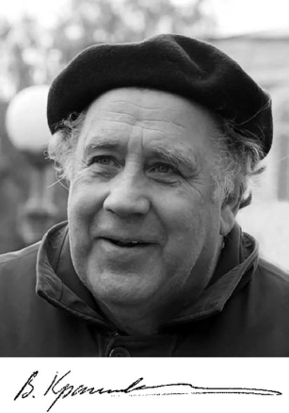
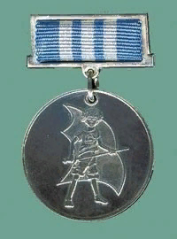
Сайт премии http://lit-parus.ru/
14 октября в Свердловской областной библиотеке для детей и молодежи назвали имена лауреатов Международной детской литературной премии имени Владислава Петровича Крапивина за 2024 год.
Организаторы отметили, что в 2024 году на Премию поступило 279 работ от 281 автора из России, Беларуси, Молдавии, Германии, Эфиопии, Узбекистана, Израиля, Парагвая, Финляндии, Латвии, Болгарии, Азербайджана.
Лауреаты 2024 года
Номинация «Выбор Командора»
Агапина Маша из Москвы с книгой «Артефакт»
Номинация «Выбор Детского жюри»
Антонова Ольга с повестью «Богатырка Дуся и дело музейной куклы»
Номинациия «Выбор Литературного совета»
.Якунина Мария из Санкт-Петербурга с книгой «Алька любит…»
Номинация «Выбор Профессионального жюри»
Голованова Елена из Москвы с книгой «1248»

Slide 14

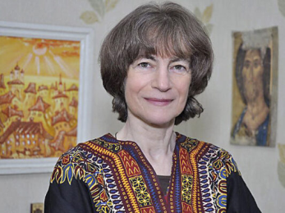




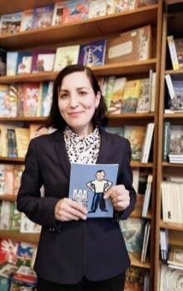

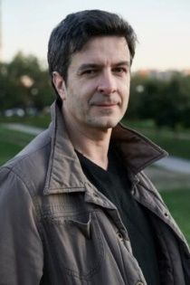

Всероссийская литературная премия
им. С.Я. Маршака
https://ddkspb.ru/marshak/2024/11/03/pobediteli-literaturnoj-premii-imeni-samuila-marshaka-2024/
3 ноября 2024 года в 14:00 в Центральной городской детской библиотеке им. А. С. Пушкина на Большой Морской, 33, прошло торжественное вручение Всероссийской литературной премии им. С. Маршака.
Лауреаты премии 2024 года
Номинация «ПОЭЗИЯ»
Елена ГРИГОРЬЕВА, книги «Тайна деда Мороза»
и «Жила-была каша» (Москва: Малыш, 2023)
Номинация «ПРОЗА»
Андрей Жвалевский и Евгения Пастернак, «Закон сохранения кота» (Москва: «Время» 2023)
Номинация «ДЕБЮТ»
Инга Сомс, «Зябликова, не спи!»
(Санкт-Петербург: «Питер», 2023)
Специальный диплом имени Михаила Яснова
получил Константин АРБЕНИН, «Пушкин мой» (Санкт-Петербург: «ГРИФ», 2024)

Slide 15


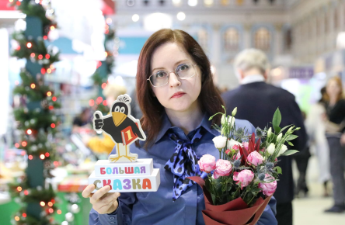

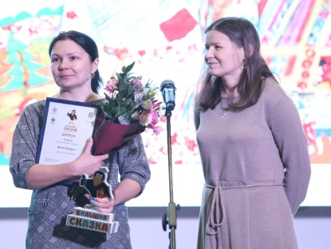


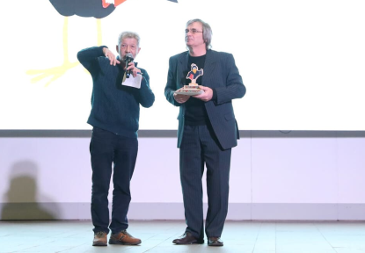
Литературная премия «Большая сказка»
им. Эдуарда Успенского
https://rgdb.ru/projects/premiya-bolshaya-skazka/16724-obyavleny-laureaty-pyatogo-sezona-premii-bolshaya-skazka
Премия «Большая сказка» имени Эдуарда Успенского учреждена с целью поощрения современных детских писателей, создающих художественные и научно-популярные произведения высокого качества, воспитывающие любовь к литературе и способствующие приобщению детей к чтению. Премия присуждается за произведения для детей до 12 лет в двух номинациях: «Сказка» (3 финалиста) и «Веселый учебник». Председатель жюри Премии писатель Андрей Усачев.
Номинация «Сказка»
(художественные произведения для детей до 12 лет)
I место – Валентина Дёгтева, «Чудесная мастерская
у бобровой запруды» (издательство «Самокат») https://prodetlit.ru/index.php/Дёгтева_Валентина_Александровна
II место – Ника Свестен, «Калан, звезда и кок Калоша»
(издательство «НИГМА»)
III место – Денис Макурин, «Будь, что не бывает»
(издательство «Дом детской книги»)
В этой номинации специальным призом председателя жюри отмечен
Игорь Жуков за книгу «Неделовой медведь»
(издательство «Волки на парашютах»).

Slide 16

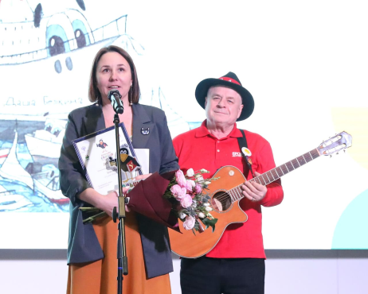

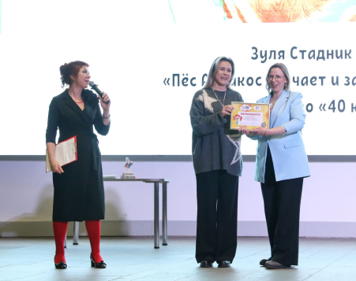

Литературная премия «Большая сказка»
им. Эдуарда Успенского
https://rgdb.ru/projects/premiya-bolshaya-skazka/16724-obyavleny-laureaty-pyatogo-sezona-premii-bolshaya-skazka
Номинация «Веселый учебник»
(научно-популярные произведения для детей до 12 лет)
Елена Бурак, «Лицей "Морская миля"»
(издательство «Абраказябра»)
В этой номинации призом Детского радио отмечена Зуля Стадник за книгу «Пёс Абрикос изучает и запоминает» (издательство «40 Книг»), которую прочитают в эфире радиостанции.

Slide 17
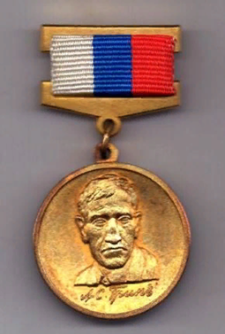
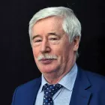






Премия имени Александра Грина
https://pobedarf.ru/2024/08/23/obyavlen-laureat-literaturnoj-premii/
Премия имени Александра Грина — российская литературная премия учреждена по инициативе Союза писателей России, администрации городов Кирова и Слободского в 2000 году, в связи со 120-летием писателя Александра Степановича Грина. Претендовать на премию могут граждане Российской Федерации. Ежегодно присуждается одна премия за произведения для детей и юношества, проникнутые духом романтики и надежды. Автор может быть награждён как за отдельное сочинение, и за всё творчество в целом.
Лауреатом премии 2024 года стал Павел Поздеев (псевдоним — Павел Кренев), прозаик, лауреат всероссийских и международных литературных премий, заместитель председателя правления Союза писателей России, автор книг, в которых создан собственный литературный мир — страна Летний Берег Русского Поморья, схожая с Гренландией.
Павел Кренев — автор 29 книг для детей и взрослых, среди которых: «Добрые люди», «Мужской поступок», «Поморский полк», «Расшумелось Белое море» и др. Его проза переведена на множество языков: турецкий, польский, болгарский, эстонский, сербский, китайский и французский.

Slide 18
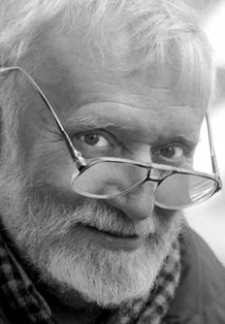

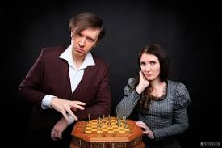
Литературная премия «Алиса»
Премия «Алиса» вручается лучшему произведению детской и подростковой фантастики, которое увидело свет в минувшем календарном году. Премия посвящена памяти писателя Кира Булычева, много сделавшего для развития этого направления литературы. Для выявления победителей Оргкомитет фестиваля фантастики «Роскон» формирует и публикует номинационный список. Премия присуждается совместным решением Оргкомитета «Роскона» и вдовы Кира Булычева — художника Киры Алексеевны Сошинской.
Литературная премия «Алиса» вручается в торжественной обстановке ежегодно, на фестивале «РосКон». Приз представляет собой точную копию миелофона из фильма «Гостья из будущего». Изначально его вручал сам Кир Булычёв, после его смерти — Наталья Гусева (исполнительница роли девочки из будущего).
2024 — Герман Рыльский и Тамара Рыльская "Креахоновая крепость. Водовороты времени" (Москва: NoSugar Books, 2023)
Кир Булычев

Slide 19


Литературный конкурс
«Белой вороны» V cезон
https://albuscorvus.ru/literaturnyj-konkurs/
ТЕМА СЕЗОНА : ОТРАЖЕНИЕ
ПОБЕДИТЕЛИ ПЯТОГО СЕЗОНА КОНКУРСА:
Номинация «Лучшая рукопись»
Марина Волкова, рукопись
«Забери меня в страну без имени
Номинация «Серебряное перо»
Полина Щербак, рукопись «Мой май»
Номинация «Выбор подросткового жюри»
Вера Некрасова , рукопись «Каша, комод и розовый какаду»
Номинация «Выбор партнёров»
Ольга Замятина, рукопись «Рыцари и лжецы»

Slide 20


Литературный конкурс
«Короткий список, или Саламандра»
https://short-list.org/2024/12/14/что-мы-можем-предъявить/
Конкурс «Короткий список, или Саламандра» — частная некоммерческая инициатива, направленная на продолжение традиции независимого отбора качественных текстов и создания онлайн-библиотеки произведений, адресованных современному подростку.
На церемонии, которая прошла в Центральной городской детской библиотеке им. Гайдара в Москве, издатели-партнёры конкурса назвали тексты, которые обещают опубликовать в течение ближайшего года. По условиям конкурса, все тексты, которые назвали издатели, считаются победителями.
В 2024 году на конкурс поступило 263 произведения от 235 авторов из России, Беларуси, Молдовы, Грузии, Великобритании, Испании, Германии, Нидерландов, Финляндии, Дании, Польши, Сербии, Словении, Индонезии, Канады и США. Эксперты заметили, что многие авторы-женщины пишут от лица мальчиков. Маленький опрос помог установить причину этого явления: от лица мальчика говорить легче, свободнее, утверждают писательницы. Сказывается многовековая патриархальная стандартизация женского и мужского поведения.
Произведения финалистов второго сезона
можно читать в библиотеке
на сайте конкурса short-list.org

Slide 21
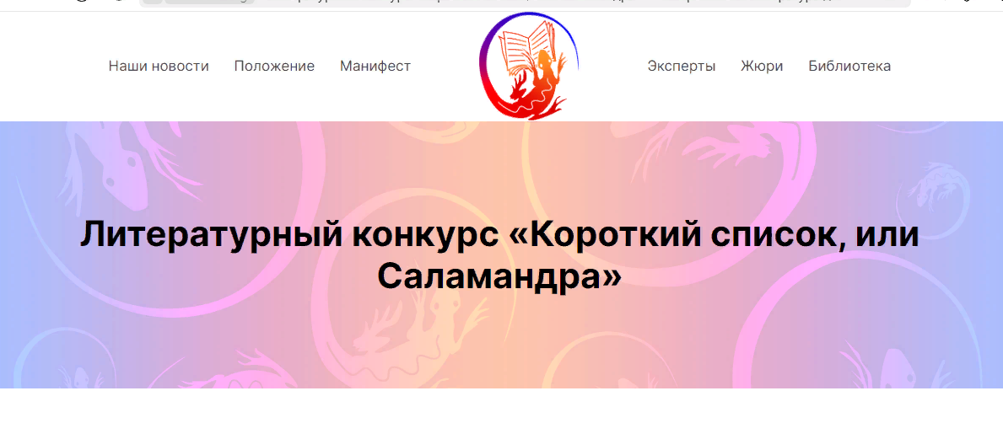
Награды и победители
Награды
«У нас нет призового фонда, — говорят учредители конкурса, — но есть кое-что получше: из финального списка Жюри выбирает тексты, которые будут опубликованы в партнёрских издательствах».
Победители
Победителями конкурса считаются все авторы, с которыми издательства-партнёры заключают договоры на издание их произведений.
2 сезон (2024)
• Полина Щербак «Пожирающий» («Абрикобукс» и «Самокат»).
Татьяна Моркина «Ошибка в коде» («Самокат» и «Абрикобукс»).
Дмитрий Сиротин «Ленивец говорит» («Абрикобукс»).
Юлия Весова «Река времени» («Абрикобукс»).
Наталия Евдокимова «Стеша не теряется» («Абрикобукс»).
Николай Назаркин «Братство рыбьего хвоста» («КомпасГид»).
Анастасия Клочкова «Нина Пташкина, Анубис и тайна Петра I» («КомпасГид»).
Юлия Говорова «Записки разносчика сверчков» («Ламинария» и «Самокат»).
Вера Федорчук «Рассказы для чтения под пальмой и под лампой» («Самокат»).

Slide 22

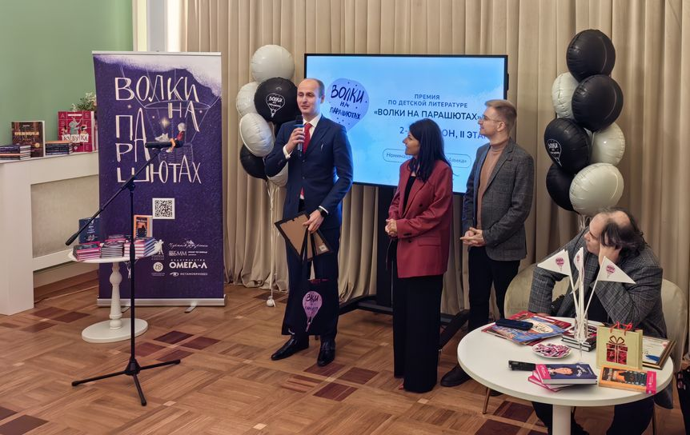
Премия «Волки на парашютах» 2024 2 сезон
https://godliteratury.ru/articles/2024/12/07/premiiu-volki-na-parashiutah-poluchil-drakobol-vseh-stihij
Премия «Волки на парашютах» — ежегодная премия для писателей, создающих оригинальные художественные произведения высокого качества для детей и подростков.
Второй сезон премии «Волки на парашютах» получил название «Дракончик по имени Аянка». Перед участниками второго этапа было поставлено довольно строгое техзадание: место действия — Женева и Женевское озеро, главную героиню зовут Аянка, она — дракончик-подросток, у нее есть папа-дракон Хаял, и мир людей соприкасается с миром драконов. На церемонии вдохновительница премии, главный редактор "Волков..." Ася Петрова призналась, что это имя и место действия — пожелание остающегося анонимным спонсора премии, чью дочь зовут именно так и она обитает именно там.
Номинация «Самый крутой детский роман, который захотят прочитать все».
Лауреаты
1 место - Юрий Окунев, «Аянка и Дракобол всех стихий»
2 место - Софья Ремез, «Папины сказки и как всё было
на самом деле: волшебные будни дракончика Аянки»
3 место - Татьяна Кручинина, «Аянка: Зов Неизведанного»

Slide 23

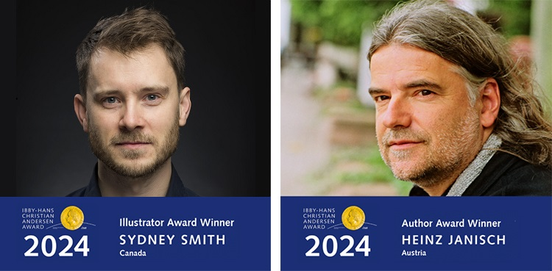
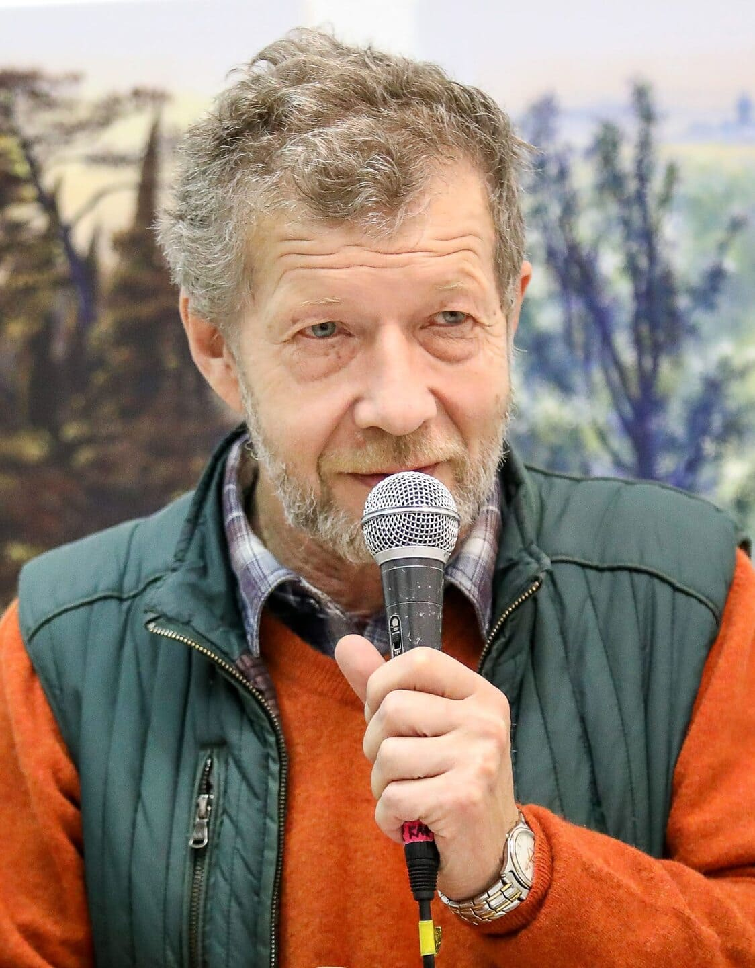
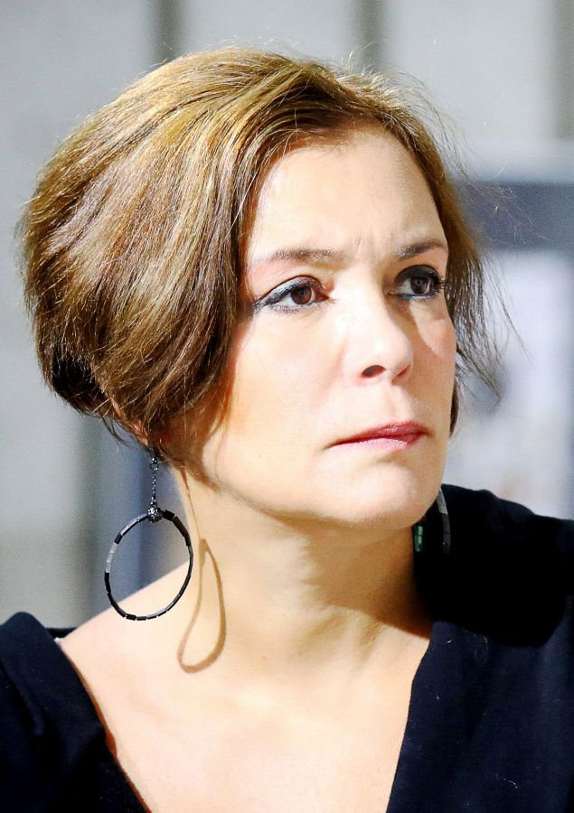
Премия имени
Ханса Кристиана Андерсена 2024 года
Премия IBBY имени Ханса Кристиана Андерсена – это высшая международная награда, присуждаемая авторам и иллюстраторам детских книг. Премия Х. К. Андерсена присуждается IBBY раз в два года в знак признания достижений всей жизни и вручается автору и иллюстратору, чьи произведения внесли важный и долгосрочный вклад в детскую литературу.
Президент жюри Международного совета по детской книге (IBBY) Лиз Пейдж назвала имена победителей:
Хайнц Яниш (Heinz Janisch) из Австрии в номинации «Автор» и-
Сидни Смит (Sydney Smith) из Канады в номинации «Иллюстратор».
В 2024 году на почетную награду были номинированы 59 кандидатов из 33 стран. В короткий список вошли 6 писателей и 6 иллюстраторов, из которых и были выбраны победители. От России были номинированы писатель Андрей Усачев и художница-иллюстратор Юлия Гукова →

Slide 24

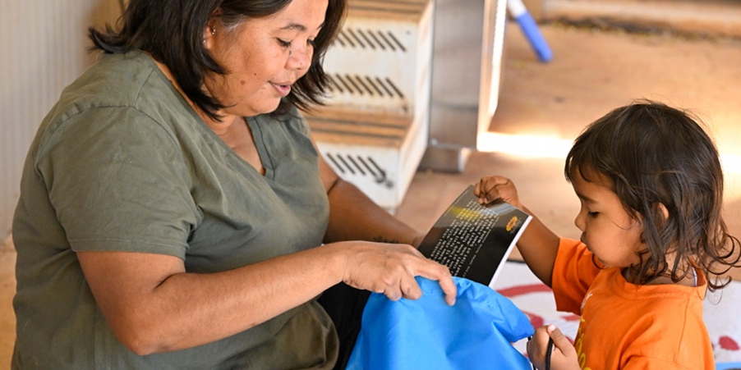
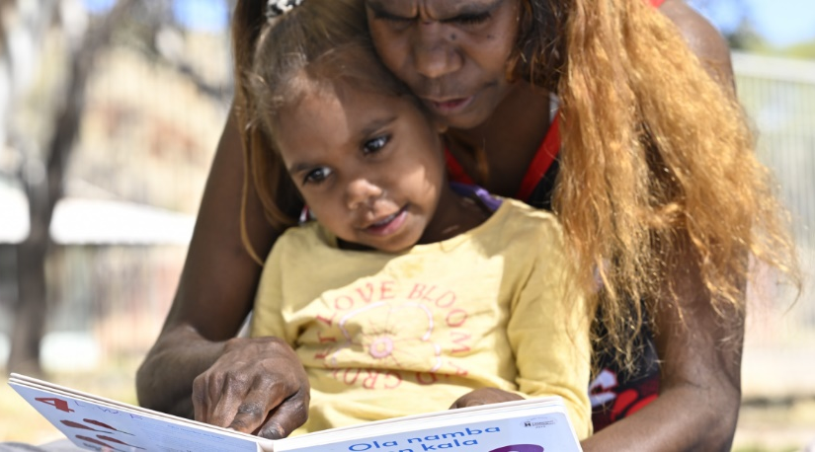
Мемориальная премия имени
Астрид Линдгрен
https://alma.se/en/laureates
Лауреаты 2024 года
Премия памяти Астрид Линдгрен присуждается авторам, иллюстраторам и рассказчикам, а также людям или организациям, которые работают над популяризацией чтения.
Лауреатом стал Фонд грамотности коренных народов (ILF), он поощряет чтение и способствует грамотности, обеспечивая доступ к хорошей литературе для детей коренных народов Австралии. Организация работает в 427 общинах коренных народов по всему австралийскому континенту. ILF подчеркивает важность того, чтобы дети коренных народов находили себя, свою культуру и свои языки отраженными в книгах, которые они читают.
Краткие факты:
Название: Фонда грамотности коренных народов. Профессиональная организация
Год рождения: не определен
Страна: Австралия
Год награждения:2024

Slide 25

Фестиваль короткого рассказа «КоРа»
https://korafest.ru/2024/03/17/winner-kora-2024/
Итоги 2024 сезона
Основная номинация:
Первое место
Ольга Олесина «Думай о белой обезьяне»
Второе место
Екатерина Бордон «Жесть и чебуреки»
Третье место
Юлия Иванова «Ромашковая сфера»
Номинация Брат Пушкин
Зайцева Александра «Подлинные чувства»
Номинация Голубая чашка
Светлана Леднева «Сердцевёртка»
Спецприз от CWS — курс на выбор
Юлия Асланова «Нелюдим»
«Кора — это фестиваль короткого рассказа, который придумали писатель Алексей Олейников и главный библиотекарь Центральной городской детской библиотеки им. А.П. Гайдара города Москвы Татьяна Рудишина при активном участии директора библиотеки Надежды Эрихман.
(Сайт фестиваля).

Slide 26

Фестиваль эпической поэзии для детей и подростков «Кора-Стих». 2024
https://korafest.ru/category/%D0%BA%D0%BE%D1%80%D0%B0%D1%81%D1%82%D0%B8%D1%85/
Фестиваль эпической поэзии для детей и подростков «Кора-Стих» — ежегодный фестиваль, созданный с целью популяризации жанра эпических поэм и поэзии для детей и подростков, поддержки поэтов, работающих в этом жанре.
Победители Кора-Стих 2024!
Номинация «Держать звук»:
Петухов Тимофей «Паук и др.»
Лютикова Анастасия «Голуби и памятники и др.»
Шелухина Мария «Мы уезжаем и др.»
Номинация «Неазбука»
Петухов Тимофей «Звериная больница»
Мамонтова Елена «Встреча в траве»
Русинова Евгения «В первый раз»
Номинация «Поэзия Сети и сеть Поэзии»:
Лебедева Виктория «Моя игра»
Алымова Ирина «Домашнее задание по литературе»
Цимбалова Анастасия «Чужая»

Slide 27





«Белые вороны»
Ежегодный список значимых для мировой литературы детских книг
Каталог составляется с 1993 г. Он является важнейшим продолжающимся изданием Международной молодежной библиотеки (International Youth Library) (Мюнхен, Германия).
Каталог представляет собой рекомендательный список для детского и юношеского чтения. Он является авторитетным справочным источником для библиотек, книготорговцев и книгоиздателей, а также переводчиков, преподавателей и родителей. По содержанию списка можно судить о динамике современного рынка книжной продукции для детей и новых подходах к детской литературе в разных странах мира. Каталог имеет специфическую задачу — отразить жанрово-тематическую и возрастную сегментацию национальных литератур для детей.
Книги, включенные в каталог от России в 2024 году
Ксения Новохатько "Андрей Сахаров. Человек, который не боялся" (Москва: Самокат).
Анна Зенькова «Те, кого не было» (Москва: КомпасГид)

Slide 28
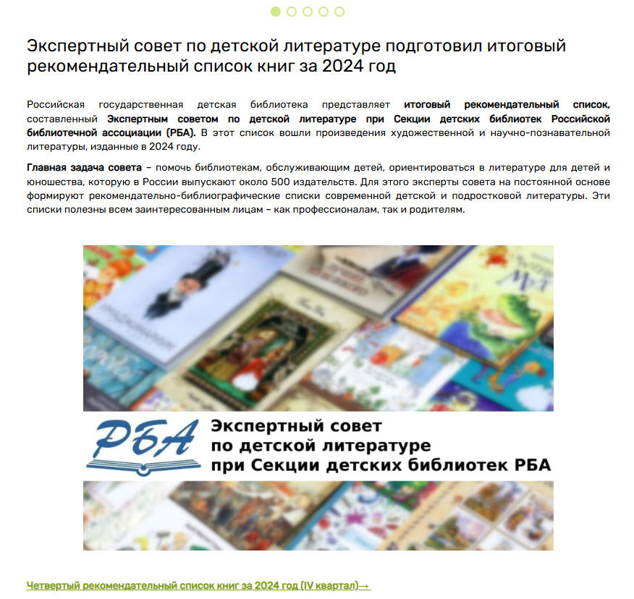
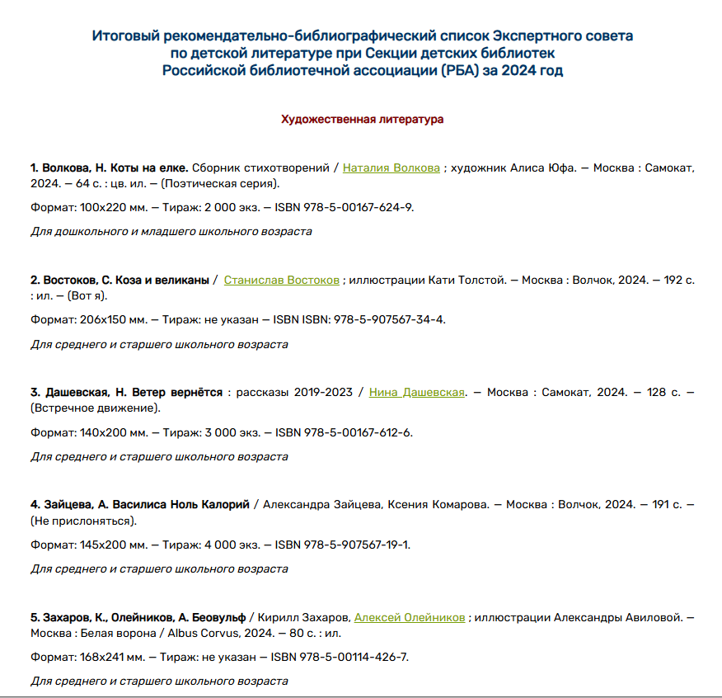
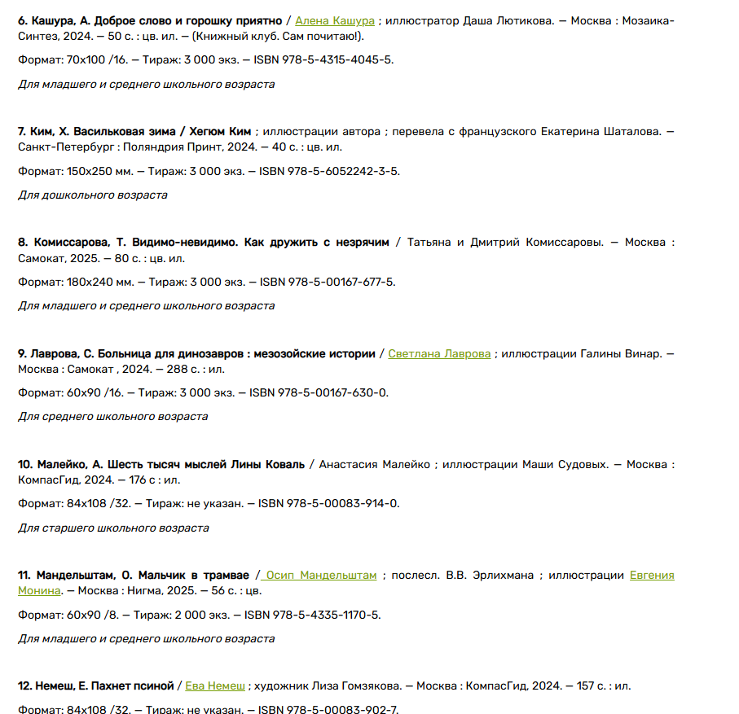
Итоговый список Экспертного совета
по детской литературе 2024 года (РГДБ)
https://rgdb.ru/professionalam/16844-ekspertnyj-sovet-po-detskoj-literature-podgotovil-itogovyj-rekomendatelnyj-spisok-knig-za-2024-god

Slide 29
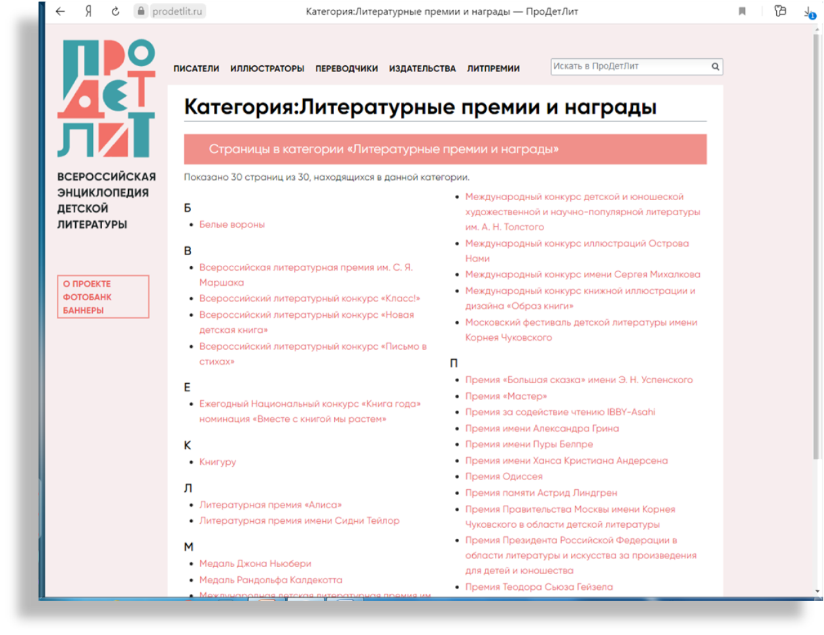
ПроДетЛит.
Всероссийская энциклопедия детской литературы
https://prodetlit.ru/index.php/Категория:Литературные_премии_и_награды

Slide 30

Встречаемся в апреле
Время: 28 апреля, в 11-00 часов
Место: канал rutube.ru
Тема: Обзор творчества детского писателя и поэта Марины Тараненко
(к проекту «Лето с книгой»)

Slide 31
Отдел электронных ресурсов и справочно-
библиографического обслуживания
ККДБ г. Красноярск
Наш адрес: г. Красноярск, ул. Корнетова,2
Тел. 201-35-92
E-mail: kkdb@mail.ru
Сайт: http://www.kkdb.ru/
Мы «ВКонтакте»: https://vk.com/bibdet
г. Красноярск, 2025, 31 марта

